Slide 1
TOÁN
TOÁN
Chủ đề:
SỐ TỰ NHIÊN

Slide 2
TOÁN
TOÁN
Bài 27 – Tiết 1
SO SÁNH VÀ XẾP THỨ TỰ CÁC SỐ TỰ NHIÊN

Slide 3
Khởi động
Khởi động
Khởi động
Nguyễn Thị Thành Tin

Slide 4
TRÒ CHƠI :
ĐỐ BẠN
ĐỐ BẠN
Hãy cùng lắng nghe cô giáo đọc số để cùng nhau viết số vào bảng con rồi điền dấu so sánh các bạn nhé!
Luật chơi:
Luật chơi:

Slide 5
CÙNG NHẮC LẠI
CÙNG NHẮC LẠI
Khi so sánh ta so sánh các số từ trái sang phải, hoặc chúng ta có thể viết các số theo cột dọc để so sánh thuận lợi hơn:
4 0 6 2 1 0
4 0 0 3 2 0
Ta thấy: 6 > 0
Vậy 406 210 > 400 320
giống nhau
khác nhau

Slide 6
TRÒ CHƠI BẮT ĐẦU
Viết số và điền dấu so sánh (>, <, =):
Tám trăm nghìn hai trăm
Sáu trăm nghìn chín trăm bảy mươi bảy
>
800 200
600 977

Slide 7
TRÒ CHƠI BẮT ĐẦU
Viết số và điền dấu so sánh (>, <, =):
Bốn trăm linh sáu nghìn hai trăm mười
Bốn trăm mười nghìn ba trăm hai mươi
>
406 210
410 320

Slide 8
TRÒ CHƠI BẮT ĐẦU
Viết số và điền dấu so sánh (>, <, =):
Chín trăm hai mươi nghìn ba trăm
Bảy trăm bốn mươi hai nghìn tám trăm
>
920 300
742 800

Slide 9
Sản lượng cam năm 2020 của một số huyện thuộc tỉnh Hòa Bình.
Cao Phong: 54 767 200 kg
Lương Sơn: 4 720 700 kg
Tân Lạc: 4 109 500 kg
So sánh sản lượng cam các huyện.
Đọc

Slide 10
Khám phá
Khám phá
Khám phá

Slide 11
SO SÁNH HAI SỐ TỰ NHIÊN

Slide 12
Sản lượng cam năm 2020 của một số huyện thuộc tỉnh Hòa Bình.
So sánh sản lượng cam của hai huyện Cao Phong và Lương Sơn
Cao Phong: 54 767 200 kg
Lương Sơn: 4 720 700 kg
Tân Lạc: 4 109 500 kg
54 767 200
4 720 700
?

Slide 13
So sánh 54 767 200 và 4 720 700
>
54 767 200
?
4 720 700
Có 8 chữ số
Có 8 chữ số
Có 7 chữ số
Có 7 chữ số
54 767 200 > 4 720 700 hay 4 720 700 < 54 767 200
Huyện Cao Phong có sản lượng cam nhiều hơn huyện Lương Sơn.

Slide 14
Số có nhiều chữ số hơn thì lớn hơn
Số có ít chữ số hơn thì bé hơn

Slide 15
Sản lượng cam năm 2020 của một số huyện thuộc tỉnh Hòa Bình.
So sánh sản lượng cam của hai huyện Lương Sơn và Tân Lạc
Cao Phong: 54 767 200 kg
Lương Sơn: 4 720 700 kg
Tân Lạc: 4 109 500 kg
4 720 700
4 109 500
?

Slide 16
So sánh 4 720 700 và 4 109 500
4 7 2 0 7 0 0
4 1 0 9 5 0 0
Ta thấy: 7 > 1
Vậy 4 720 700 > 4 109 500
giống nhau
khác nhau

Slide 17
54 767 200 > 4 720 700
hay
4 720 700 < 54 767 200
Huyện Lương Sơn có sản lượng cam nhiều hơn huyện Tân Lạc.

Slide 18
Khi so sánh hai số có chữ số bằng nhau, ta thực hiện như sau:
+ So sánh từng cặp chữ số ở cùng một hàng, kể từ trái sang phải. (4 = 4)
4 7 2 0 7 0 0
4 7 2 0 7 0 0
4 7 2 0 7 0 0
4 1 0 9 5 0 0
4 1 0 9 5 0 0
4 1 0 9 5 0 0
+ Cặp chữ số đầu tiên khác nhau:
Số có chữ số lớn hơn thì lớn hơn.
(7>1 -> 4 720 700 > 4 109 500)
giống nhau
khác nhau: 7 > 1

Slide 19
Trong bảng thống kê về sản lượng cam của ba huyện, các huyện được liệt kê theo thứ tự nào?
Sản lượng cam các huyện được liệt kê theo thứ tự từ
nhiều đến ít
Sản lượng cam năm 2020 của một số huyện thuộc tỉnh Hòa Bình.
Cao Phong: 54 767 200 kg
Lương Sơn: 4 720 700 kg
Tân Lạc: 4 109 500 kg

Slide 20
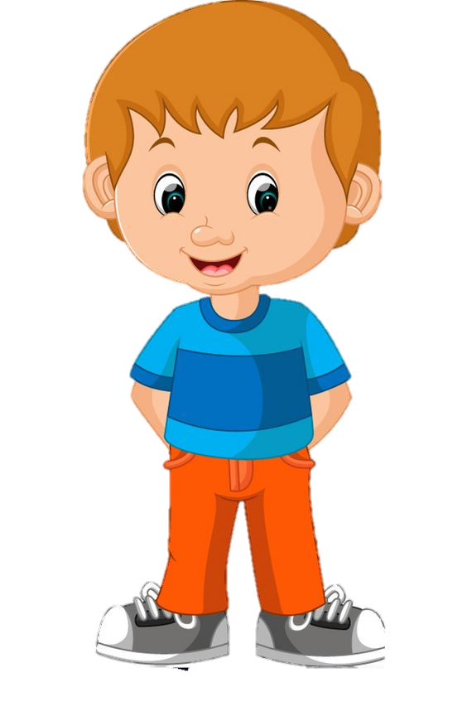
Tình huống
Tí và Tèo, mỗi bạn có một túi bi, đoán xem ai có nhiều bi hơn?

Slide 21
Tí và Tèo, mỗi bạn có một túi bi, đoán xem ai có nhiều bi hơn?
Số bi của Tí nhiều hơn Tèo
Số bi của Tí
ít hơn Tèo
Số bi của Tí
bằng Tèo

Slide 22
Muốn biết bạn nào trả lời đúng, ta làm thế nào?
Đếm số bi của từng bạn rồi so sánh các số đó.
Số bi của Tí nhiều hơn Tèo
Số bi của Tí
ít hơn Tèo
Số bi của Tí
bằng Tèo

Slide 23
Ta luôn so sánh được hai số tự nhiên, nghĩa là xác định được số này lớn hơn, bé hơn hoặc bằng số kia.

Slide 24
KẾT LUẬN
Số có nhiều chữ số hơn thì lớn hơn; Số có ít chữ số hơn thì bé hơn.
Nếu hai số tự nhiên có số chữ số bằng nhau thì so sánh từng cặp chữ số ở cùng một hàng kể từ trái sang phải.
Nếu hai số có tất cả các cặp chữ số ở từng hàng đều bằng nhau thì hai số đó bằng nhau.
Ta luôn so sánh được hai số tự nhiên, nghĩa là xác định được số này lớn hơn, bé hơn hoặc bằng số kia.

Slide 25
SẮP XẾP CÁC
SỐ TỰ NHIÊN

Slide 26
THẢO LUẬN NHÓM BỐN
Lắng nghe và viết số nghe được vào bảng con. Mỗi học sinh trong nhóm viết một số.

Slide 27
512 785;
1 060 785;
514 303;
9 827.

Slide 28
Đội 1:
Sắp xếp các số theo thứ tự từ lớn đến bé.
Đội 2:
Sắp xếp các số theo thứ tự từ bé đến lớn.
Nhóm 1, 3, 5, 7
Nhóm 2, 4, 6, 8

Slide 29
THẢO LUẬN NHÓM BỐN

Slide 30
Đội 1:
Sắp xếp các số theo thứ tự từ lớn đến bé.
1 060 785;
514 303;
512 785;
9 827.
1 060 785;
514 303;
512 785;
9 827.
Đội 2:
Sắp xếp các số theo thứ tự từ bé đến lớn.
9 827;
512 785;
514 303;
1 060 785.
9 827;
512 785;
514 303;
1 060 785.

Slide 31
Sắp xếp các số theo thứ tự từ lớn đến bé.
1 060 785; 514 303; 512 785; 9 827.
- Số lớn nhất: 1 060 785 (số có nhiều chữ số nhất), viết số ở bên trái.
- Số bé nhất: 9 827 (số có ít chữ số nhất), viết số ở bên phải, chừa khoảng trống để viết hai số còn lại.
- Số lớn hơn trong hai số còn lại: 514 303 (có 4 > 2), viết vào khoảng trống bên trái.
- Số bé hơn: 512 785 (có 2 > 4), viết vào khoảng trống bên phải.

Slide 32
Sắp xếp các số theo thứ tự từ bé đến lớn.
9 827; 512 785; 514 303; 1 060 785.
- Số bé nhất: 9 827 (số có ít chữ số nhất), viết số ở bên trái.
- Số lớn nhất: 1 060 785 (số có nhiều chữ số nhất), viết số ở bên phải, chừa khoảng trống để viết hai số còn lại.
- Số bé hơn: 512 785 (có 2 > 4), viết vào khoảng trống bên trái.
- Số lớn hơn trong hai số còn lại: 514 303 (có 4 > 2), viết vào khoảng trống bên phải.

Slide 33
Luyện tập
Luyện tập
Luyện tập

Slide 34
1
>, <, =
a) 488 .?. 488 000
212 785 .?. 221 785
b) 1 200 485 .?. 845 002
68 509 127 .?. 68 541 352
c) 112 433 611 .?. 112 432 611
1 500 000 .?. 1 000 000 + 5
ĐỌC YÊU CẦU ĐỀ BÀI

Slide 35
1
>, <, =
a) 488 .?. 488 000
212 785 .?. 221 785
b) 1 200 485 .?. 845 002
68 509 127 .?. 68 541 352
c) 112 433 611 .?. 112 432 611
1 500 000 .?. 1 000 000 + 5
CHIA SẺ NHÓM BỐN

Slide 36
1
>, <, =
488 > 488 000
a) 488 .?. 488 000
Số có ít chữ số hơn thì bé hơn → 488 < 488 000
212 785 .?. 221 785
212 785 < 221 785
2 1 2 7 8 5
2 = 2
1 < 2
2 2 1 7 8 5

Slide 37
1
>, <, =
1 200 485 > 845 002
b) 1 200 485 .?. 845 002
Số có ít chữ số hơn thì bé hơn → 1 200 485 > 845 002
68 509 127 < 68 541 352
68 509 127 .?. 68 541 352
6 8 5 0 9 1 2 7
2 = 2; 8 = 8; 5 = 5
0 < 4
6 8 5 4 1 3 5 2

Slide 38
1
>, <, =
112 433 611 > 112 432 611
c) 112 433 611 .?. 112 432 611
1 1 2 4 3 3 6 1 1
Ta thấy: 3 > 2
1 1 2 4 3 2 6 1 1
giống nhau
khác nhau

Slide 39
1
>, <, =
1 500 000 > 1 000 000 + 5
1 500 000 .?. 1 000 000 + 5
Thực hiện phép tính cộng:
1 000 000 + 5 = 1 000 005

Slide 40
Củng cố
Củng cố
Củng cố

Slide 41
Trò chơi
Trò chơi
.
CHƠI CÙNG
THÚ CƯNG
CHƠI CÙNG THÚ CƯNG
Các con hãy trả lời các câu hỏi để cùng chơi với cún cưng nhé.

Slide 42
>, <, =
459 826.?. 659 826
Câu 1:
459 826 > 659 826
459 826 < 659 826
459 826 = 659 826
Notes:
GV CLICK CHUỘT VÀO KHUNG ĐÁP ÁN → XUẤT HIỆN KẾT QUẢ ĐÚNG/SAI

Slide 43
>, <, =
620 + 4 .?. 624 000
Câu 2:
620 + 4 > 624 000
620 + 4 < 624 000
620 + 4 = 624 000
Notes:
GV CLICK CHUỘT VÀO KHUNG ĐÁP ÁN → XUẤT HIỆN KẾT QUẢ ĐÚNG/SAI

Slide 44
Sắp xếp các số sau theo thứ tự từ bé đến lớn.
Câu 2:
9 726; 488; 1 200 466; 536 090.
9 726; 488; 1 200 466; 536 090.
488; 9 726; 1 200 466; 536 090.
488; 9 726; 536 090; 1 200 466.
1 200 466; 536 090; 9 726; 488.
Notes:
GV CLICK CHUỘT VÀO KHUNG ĐÁP ÁN → XUẤT HIỆN KẾT QUẢ ĐÚNG/SAI

Slide 45
TẠM BIỆT
và
HẸN GẶP LẠI

